Slide 1

Introduction to Computers and Information Technology
Chapter 9: Application Basics

Slide 2
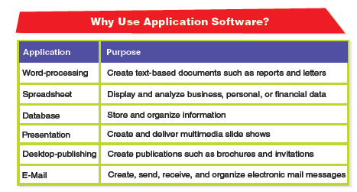
9-1 Selecting Application Software
Application software performs a specific job or task. It is important to choose applications that can do the jobs you want done.
  A popular type of software for storing phone numbers and addresses and creating schedules is personal information manager (PIM).

Slide 3
9-1 إختيار تطبيق البرمجيات
البرامج التطبيقية تقوم بمهمة عامه أو مهمة محددة, من المهم اختيار التطبيقات التي يمكنها القيام بالوظائف التي تريد القيام بها.
وهناك نوع شائع من البرامج لتخزين أرقام الهواتف والعناوين وإنشاء الجداول الزمنية و هو مدير المعلومات الشخصية (PIM)

Slide 4
Types of Application Software
Software that specializes in one task is called a stand-alone program.
Integrated software programs combine the basic features of several applications into one package.
Productivity suites combine several programs such as word-processing, spreadsheets, databases, and graphics.

Slide 5
أنواع البرامج التطبيقية
يسمى البرنامج الذي يتخصص في مهمة واحدة برنامج مستقل.
البرامج المتكاملة تقوم بجمع الميزات الأساسية مع العديد من التطبيقات في حزمة واحدة.
المجموعات الإنتاجية تجمع العديد من البرامج مثل معالجة الكلمات وجداول البيانات وقواعد البيانات والرسومات.

Slide 6

Apps
Apple Computer pioneered the development of apps, or third-party software programs developed specifically for smart phones, tablet computers, and other handheld devices.

Slide 7
التطبيقات
تُعد شركة أبل رائده في تطوير التطبيقات ، أو برامج الطرف الثالث, تم تطويرها خصيصًا للهواتف الذكية وأجهزة الكمبيوتر اللوحية وغيرها من الأجهزة المحمولة.

Slide 8
New Types of Applications
New types of software are always emerging. Current trends include applications that reside on Internet servers and applications that give everyday objects computing power.
Some companies are making applications available for use online.
Applications are emerging that let users interact with their things. For example, applications make it possible for you to use voice activated telephone calling in your car.

Slide 9
أنواع جديدة من التطبيقات
دائماً تظهر أنواع جديدة من البرمجيات. وتشمل الاتجاهات الحالية للتطبيقات الموجودة على ملقمات إنترنت والتطبيقات التي تعطي الأشياء اليومية القدرة الحاسوبية.
تعمل بعض الشركات على إتاحة التطبيقات للاستخدام عبر الإنترنت.
تظهر التطبيقات التي تسمح للمستخدمين بالتفاعل مع الأشياء الخاصة بهم. على سبيل المثال ، تتيح لك التطبيقات استخدام الاتصال الهاتفي الصوتي المنشط في سيارتك.

Slide 10
Which Type of Software is Right For You?
Think about what you want your application software to do, how much you are willing to spend, and how easy the programs are to learn.
Determine whether the software will work on your computer and how much space each program will take up on your hard drive.
Read reviews of the software you are considering.
Identify the support available, such as live help.
Decide if you can agree to the licensing requirements.

Slide 11
ما هو نوع البرامج المناسبة لك؟
فكر في ما تريد أن يفعله برامج التطبيقات ، ومقدار ما ترغب في إنفاقه ، ومدى سهولة تعلم البرامج.
حدد ما إذا كان البرنامج سيعمل على جهاز الكمبيوتر الخاص بك ومقدار المساحة التي سيستهلكها كل برنامج على محرك القرص الثابت.
اقرأ مراجعات للبرنامج الذي تُريد تنصيبه.
حدد الدعم المتاح ، مثل المساعدة المباشرة.
قرر ما إذا كان يمكنك الموافقة على متطلبات الترخيص.

Slide 12
9-2 Obtaining Application Software
Each software program has minimum system requirements. The computer must meet the minimum hardware and software needs of the program for it to work properly.
Software that is not compatible with your system will not work. Trying to install incompatible software may damage your computer.

Slide 13
9-2 الحصول على برامج التطبيقات
كل برنامج له متطلبات نظام "الحد الأدنى" ,الكمبيوتر يجب أن يلبي احتياجات الأجهزة والبرمجيات للحد الأدنى من البرنامج لكي يعمل بشكل صحيح
البرنامج الذي لا يتوافق مع نظامك لن يعمل. قد يؤدي محاولة تثبيت برنامج غير متوافق إلى إتلاف جهاز الكمبيوتر الخاص بك.

Slide 14
Obtaining Application Software (continued)
Commercial software, also called proprietary software, is copyrighted software that you must buy before using it.
Proprietary software that you can use on a try-before-you-buy basis is called shareware.
Some companies give away their copyrighted software for free. This is known as freeware.
Open-source software is a program that may or may not be free, and makes the source code available to the public.
A creative commons license lets software copyright holders open some of their work for public use while letting them hold onto other parts of their work.
Public domain software program authors allow you to use programs, share them, give them away, or even alter them.

Slide 15
الحصول على برامج التطبيقات
(تابع)
البرمجيات التجارية ، وتسمى أيضا البرمجيات الاحتكارية ، هي برمجيات محمية بحقوق النشر والتي يجب عليك شراؤها قبل استخدامها.
يسمى البرنامج الاحتكاري الذي يمكنك استخدامه على أساس تجريب قبل الشراء، برنامج تجريبي.
تمنح بعض الشركات برامجها المحمية بحقوق الطبع والنشر مجانًا. وهذا هو المعروف باسم مجانية الاستعمال .
البرامج مفتوحة المصدر عبارة عن برنامج قد يكون أو لا يكون مجانيًا ، ويجعل شفرة المصدر متاحةً للعامة.
يسمح ترخيص المشاع الإبداعي لمنشئي حقوق النشر في البرمجيات بإتاحة بعض أعمالهم للاستخدام العام مع السماح لهم بالاحتفاظ بأجزاء أخرى من عملهم.
يسمح لك مؤلفو برنامج المجال العام باستخدام البرامج أو مشاركتها أو منحها أو حتى تغييرها.

Slide 16
Installing, Reinstalling, and Uninstalling Programs
Application software must be installed before it can be used.
You must copy it from an installation disk or download it from the Internet to the computer’s hard drive.
To delete a program from the computer, you must run a special removal program to properly uninstall it.

Slide 17
تثبيت البرامج وإعادة تثبيتها وإلغاء تثبيتها
يجب تثبيت البرامج التطبيقية قبل استخدامها.
يجب نسخها من قرص تثبيت أو تنزيلها من الإنترنت إلى محرك الأقراص الثابتة بجهاز الكمبيوتر.
لحذف البرنامج من جهاز الكمبيوتر ، يجب تشغيل برنامج حذف خاص لإزالة تثبيته بشكل صحيح.

Slide 18
Using Web Apps
Web apps, which are sometimes called Cloud apps, are applications that are stored on cloud servers so you do not have to install them on your computer. Usually, you must register with a Web site to use a Web app.

Slide 19
إستخدام تطبيقات الويب
تطبيقات الويب ، والتي يطلق عليها أحيانًا التطبيقات السحابية ، هي تطبيقات يتم تخزينها على خوادم سحابية بحيث لا يلزم تثبيتها على جهاز الكمبيوتر الخاص بك. عادة ، يجب عليك التسجيل في موقع ويب لاستخدام تطبيق ويب.

Slide 20
Using Software Legally
A software license allows a buyer to use and install a program. Individuals might buy a single-user license for one copy of the program, or a single-seat license to install the program on a single computer.
Organizations usually buy a volume or site license, which lets them install on multiple systems or a network for multiple users.
Copying copyrighted software to install on other computers, give away, or sell are violating federal copyright laws and stealing. This is called software piracy.

Slide 21
إستخدام البرمجيات من الناحية القانونية
يسمح ترخيص البرنامج للمشتري باستخدام وتثبيت البرامج. قد يشتري الأفراد ترخيصًا لمستخدم واحد لنسخة واحدة من البرنامج ، أو ترخيصًا بمقعد واحد لتثبيت البرنامج على جهاز كمبيوتر واحد.
تشتري المؤسسات عادةً ترخيصًا للمجلد أو الموقع ، مما يتيح لها التثبيت على أنظمة متعددة أو شبكة لعدة مستخدمين.
إن نسخ برامج محمية بحقوق النشر للتثبيت على أجهزة كمبيوتر أخرى أو إعطائها للغير أو بيعها يعتبر انتهاك لقوانين حقوق التأليف والنشر الفيدرالية. وهذا ما يسمى قرصنة البرامج.

Slide 22
9-3 Getting Started with an Application
Once a computer is turned on, you can launch, or start, any application installed on the computer using a menu or icon.
A launched application appears in a window. You can work in any size window, but it is usually best to maximize the window, or make it as large as it can be. You can resize it or minimize it to make it as small as possible so it remains out of the way while you use other programs.

Slide 23
9-3 الشروع في استخدام التطبيق
بمجرد تشغيل الكمبيوتر ، يمكنك تشغيل أي تطبيق مثبت على الكمبيوتر أو بدء تشغيله باستخدام الأيقونة او القائمة.
يظهر التطبيق عند تشغيله في نافذة. يمكنك العمل في النافذة بأي حجم ، ولكن من الأفضل عادةً تكبير النافذة أو جعلها بحجم كبير. يمكنك تغيير حجمها أو تصغيرها لجعلها صغيرةً قدر الإمكان بحيث تظل بعيدًا عن استخدامك للبرامج الأخرى.

Slide 24
Application Windows
The top row of an application window is called the title bar.
The Ribbon is the control center for using the application. The ribbon has three parts:
  Tabs: Each tab contains important tasks you do within an application.
  Groups: Each tab contains groups of related tasks.
  Commands: A command is a button, a box for entering information, or a menu.
A menu bar lists sets of commands.

Slide 25
تطبيق ويندوز
يسمى الصف العلوي لإطار التطبيق شريط العنوان.
الشريط هو مركز التحكم لاستخدام التطبيق. يحتوي الشريط على ثلاثة أجزاء:
علامات التبويب: تحتوي كل علامة تبويب على مهام مهمة تقوم بها داخل تطبيق ما.
المجموعات: تحتوي كل علامة تبويب على مجموعات من المهام ذات الصلة.
الأوامر: الأمر هو زر أو مربع لإدخال المعلومات أو قائمة.
يسرد شريط القوائم مجموعات من الأوامر.

Slide 26
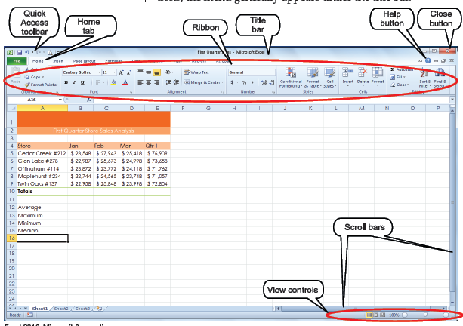
Applications in Microsoft Office

Slide 27
تطبيقات في مايكروسوفت أوفيس

Slide 28
Creating, Opening, Saving, and Closing
Application software lets you create new documents, save them for future use, or work on saved documents.
Most applications have a File menu of commands:
  New—creates a file into which you can enter data.
  Open—finds a document that was previously saved as a disk file and displays it in a window.
  Save—saves the document in the current window to a disk file.
  Save as—saves the document as a new file with a new name, in a different location, or in a different format.
  Close—closes an open file.
  Exit or Quit—closes the application and removes its window from the screen.

Slide 29
إنشاء وفتح وحفظ وإغلاق
يتيح لك برنامج التطبيق إنشاء مستندات جديدة أو حفظها للاستخدام في المستقبل أو العمل على المستندات المحفوظة.
تحتوي معظم التطبيقات على قائمة "ملف" للأوامر:
  جديد - يقوم بإنشاء ملف يمكنك إدخال بيانات فيه.
  فتح — للبحث عن مستند تم حفظه مسبقًا كملف قرص وعرضه في إطار.
  حفظ —حفظ المستند في النافذة الحالية إلى ملف قرص.
  حفظ باسم —حفظ المستند كملف جديد يحمل اسمًا جديدًا ، في موقع مختلف ، أو بتنسيق مختلف.
  إغلاق - يغلق الملف مفتوح.
  خروج أو إنهاء - يغلق التطبيق ويزيل نافذته من الشاشة.

Slide 30
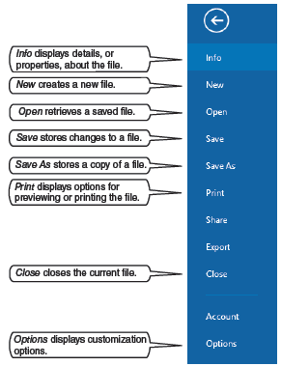
Moving in the Application Window
Some tools allow you to scroll, or move from one part of a window to another.
In Windows, commands on
the File menu let you
manage the current file.

Slide 31
الانتقال في نافذة التطبيق
تسمح لك بعض الأدوات بالتمرير ، أو الانتقال من جزء النافذة إلى جزء آخر.
في ويندوز ، تتيح لك الأوامر في قائمة "ملف" إدارة الملف الحالي.

Slide 32
Chapter Review
Both open source and proprietary software are programs that you may have to pay for. Open source software makes the source code available to the public but proprietary software does not. The idea is that open source software will improve and benefit from the innovations of users, who troubleshoot weak points and expand features.
A program's system requirements tell you which kinds of application software can run on your computer.

Slide 33
Chapter Review (continued)
It is important to uninstall a program you no longer use because parts of it may remain on the computer and disrupt other functions.
The New command allows the user to enter fresh data in a new document. The Open command allows the user to retrieve a previously saved document.
An application window includes tools such as scroll bars, scroll boxes, and scroll arrows because the size of a document is often larger than the window's workspace.

Slide 34



